Slide 2
Содержание
Официально
Ректор
Проректоры
История университета
Позиционирование
О Мичуринском ГАУ в цифрах
Институты, колледж, филиал
Уровни образования в вузе
География студентов
Спецпроекты
Награды
Символика университета
Контакты

Slide 3
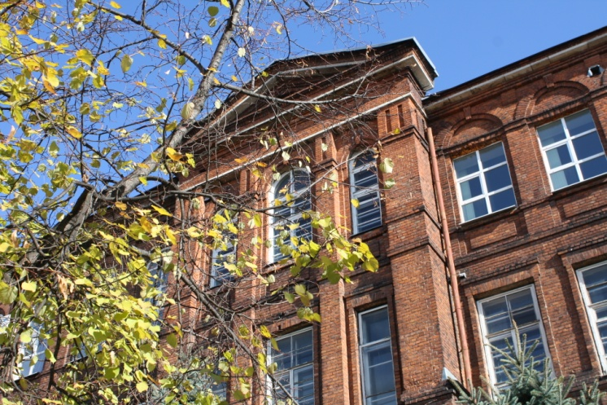
Официально
Мичуринский государственный аграрный университет – старейшее высшее учебное заведение аграрного профиля. Оно находится сегодня в стадии активного развития. Динамика этого роста определяется богатыми научными традициями вуза и поддержкой со стороны власти.
Полное название: федеральное государственное бюджетное образовательное учреждение высшего образования «Мичуринский государственный аграрный университет».
Сокращенное название: ФГБОУ ВО Мичуринский ГАУ
Учредитель: Министерство
сельского хозяйства России
Год образования: 1931
Основатель: И. В. Мичурин
Ректор: В.А. Бабушкин
Слоган: Вместе к успеху!
Сайт: mgau.ru

Slide 4
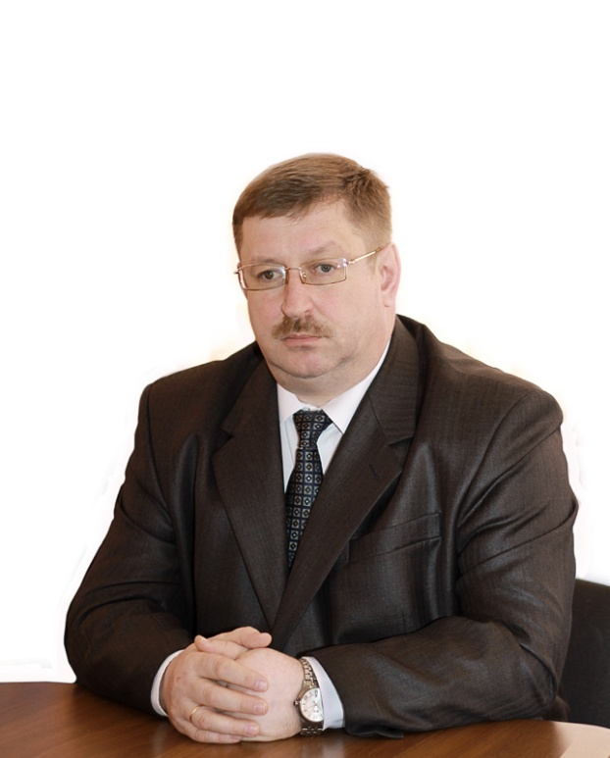
Ректор
Ф.И.О.: Бабушкин Вадим Анатольевич
Уч. степень: доктор сельскохозяйственных наук
Биография: является выпускником Плодоовощного института имени И.В. Мичурина. Начал трудовую деятельность в Мичуринском ГАУ с 1988 года. Прошел путь от ассистента до руководителя учебного заведения. С 2004 года трудился в должности директора Технологического института вуза, а с 2009 – проректора по учебной и воспитательной работе. В 2015 году назначен приказом Министра сельского хозяйства России Н.В. Федоровым ректором Мичуринского ГАУ.
Тел. 8 (47545) 9-45-01
Эл. почта: info@mgau.ru
Страница на сайте МичГАУ: http://www.mgau.ru/about/sructure/manegment/item.6.html

Slide 5
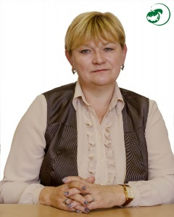
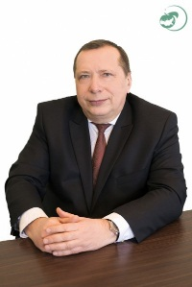
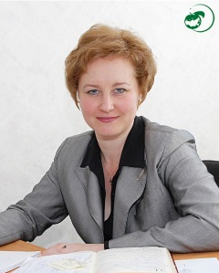
Проректоры
Тарова
Зинаида
Николаевна
проректор по
учебно-воспитательной работе, доцент
Эл. почта: tarovaZ@mail.ru
Тел. 8 (47545) 9-44-10
Солопов Владимир
Алексеевич
проректор
по научной и
инновационной
работе, доктор экономических наук, профессор
Эл. почта: solopov@mgau.ru
Тел. 8 (47545) 9-45-03
Симбирских Елена
Сергеевна
проректор по непрерывному образованию,
доктор
педагогических наук
Эл. почта: ses@mgau.ru
Тел. 8 (47545) 9-45-04
Иванова Екатерина
Викторовна
проректор
по экономике -
главный
бухгалтер, кандидат экономических наук, доцент
Эл. почта: ivanova@mgau.ru
Тел. 8 (47545) 9-45-05

Slide 6
История университета
1931 год – образование Садово-огородного института им. И.В. Мичурина;
1934 год – переименование учебного заведения в Плодоовощной институт им. И.В. Мичурина;
1994 год – институт становится академией;
1999 год – учебному заведению присваивается статус университета;
2012 год – в Тамбове открывается филиал вуза;
2013 год – на базе Мичуринского ГАУ происходит объединение разнопрофильных учебных заведений города Мичуринска-наукограда. К университету присоединяются Мичуринский государственный педагогический институт и два колледжа: аграрный и пищевой промышленности.

Slide 7
Позиционирование
Мичуринский ГАУ – это в первую очередь коллектив первоклассных педагогов, ученых, инноваторов и менеджеров, которые сосредоточили основные интеллектуальные силы на:
высоком уровне подготовки кадров для отечественного АПК;
развитии агропромышленного комплекса России, в том числе на таких направлениях, как:
- инновационные технологии сельскохозяйственного производства;
- технологии продуктов здорового питания;
- живые системы;
- рациональное природопользование;
- энергетика и энергосбережение;
- комплексное развитие сельских территорий;
- педагогические кадры для сельских школ и дошкольных учреждений;
- агро- и экотуризм.

Slide 8
О Мичуринском ГАУ в цифрах
86 лет традиций и инноваций;
8 000 студентов;
более 500 преподавателей;
600 000 экземпляров учебной литературы;
более 20 корпусов;
2181 место в общежитии;
30 кафедр и 15 филиалов кафедр на производстве;
14 специальностей СПО, 26 направлений подготовки бакалавриата
и 18 – магистратуры;
50 проуниверситетских классов и 2 профильных школы;
15 малых инновационных предприятий;
50 000 выпускников.

Slide 9
Институты, факультеты и колледжи
Плодоовощной институт им. И.В. Мичурина
Инженерный институт
Социально-педагогический институт
Институт экономики и управления
Институт непрерывного образования
Институт довузовского образования
Центр-колледж прикладных квалификаций
Филиал университета в городе Тамбове

Slide 10
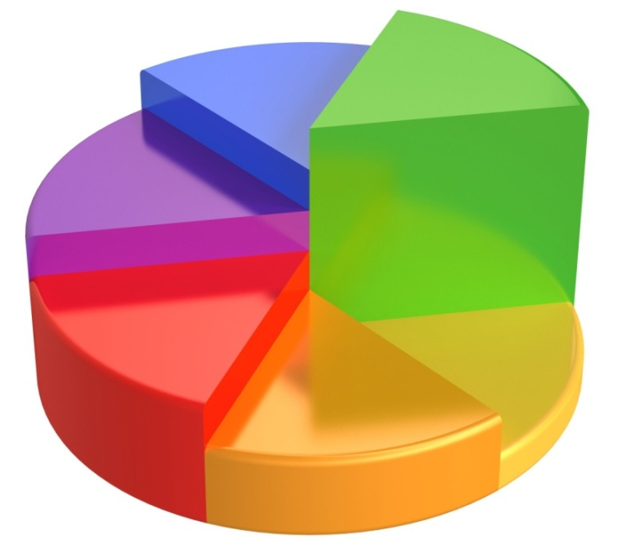
Уровни образования в вузе
Высшее профессиональное образование (бакалавриат, магистратура).
Послевузовское профессиональное образование:
- повышение квалификации;
- аспирантура;
- докторантура.
Среднее профессиональное образование.
Общее образование
(подготовка к ЕГЭ, платные курсы).

Slide 11
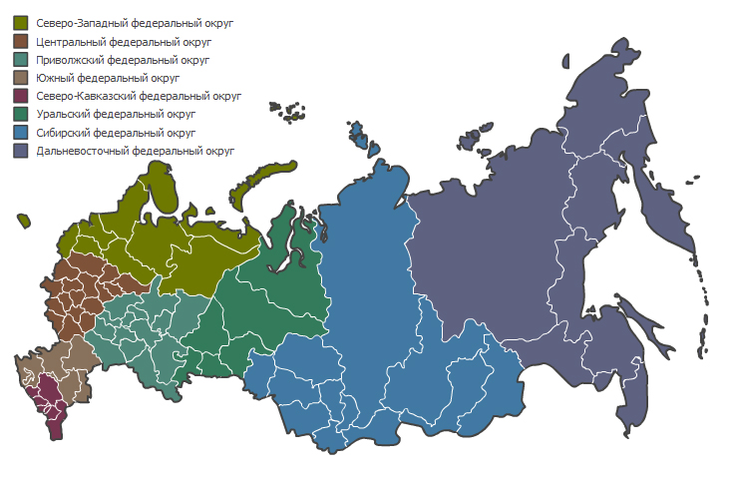
МичГАУ в цифрах
География студентов
почти 10 000 студентов
более 500 преподавателей
15 малых инновационных предприятий
5 точек Wi-Fi
596 894 экземпляров учебной литературы
1500 компьютеров
15 интерактивных досок
7 спортзалов и стадион
2181 место в комфортабельных общежитиях
более 50 проуниверситетских классов и 2 профильные школы
более 100 предприятий-партнеров
50 000 выпускников

Slide 12
Спецпроекты
«Марс 500».
Агротехнопарк «Мичуринский».
«Сохранение здоровья человека».
Тамбовский биоэкономический кластер.
Возрождение садов на острове Валаам.
Технологическая платформа «Технологии пищевой и перерабатывающей промышленности АПК – продукты здорового питания».
Проуниверситетские классы.
Школа агроэкотехнологий.
Школа агробизнеса.

Slide 13
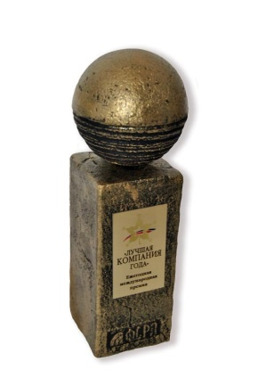
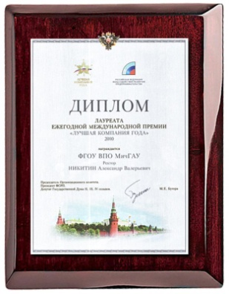
Награды
Лауреат Всероссийской программы «100 лучших товаров России» в номинации «Услуги для населения»
Победитель Третьей Международной премии «Лучшая компания года»
Лауреат конкурса «Российский лидер качества»
Член Национального реестра «Ведущие образовательные учреждения России»
Призер комплексной программы по оценке показателей деятельности 59 вузов системы Министерства сельского хозяйства России

Slide 14
Символика университета
Логотип | Логотип с аббревиатурой
Логотип с полным названием вуза
Логотип в векторном формате можно скачать здесь: mgau.ru/about/simbols/

Slide 15
Контактная информация
Адрес: 393760, Россия, Тамбовская обл.,
г. Мичуринск-наукоград РФ, ул. Интернациональная, д.101
Тел. 8 (47545) 9-45-01
Факс 8 (47545) 5-26-35
Тел. для СМИ 8 (47545) 9-44-49
Сайт: mgau.ru
Эл. почта: info@mgau.ru
Корпуса на Яндекс. Картах: http://mgau.ru/contacts/shema/
Twitter: https://twitter.com/MichurinskSAU
Vk: vk.com/michsau
Facebook: facebook.com/michgau
Agrovuz: http://agrovuz.ru/vuzi/michurinskiigau

Slide 16
ВМЕСТЕ - К УСПЕХУ!

